Slide 1
正则表达式引擎

Slide 2
1. 基本的正则表达式
2. 有穷状态机
3. 正则表达式转换成状态机
4. 词法分析
5. 语法分析
6. 状态机构建
7. 代码演示

Slide 3
正则表达式
正则表达式（Regular Expression，在代码中常简写为regex、regexp或RE）。
正则表达式使用单个字符串来描述、匹配一系列符合某个句法规则的字符串。
正则表达式是：
一个字符串：abc / ab*c / ab\nc
用于描述某种规则：电话号码、身份证号码
用于描述和匹配一系列字符串

Slide 4
正则表达式引擎
正则表达式需要通过正则表达式引擎的解释才能实际运行起来。
实际情况中，每个正则表达式引擎的实现不同，导致对正则表达式的支持不同，所用的符号体系也不尽相同。

Slide 5
基本的正则表达式
Notes:
选择
数量限定
匹配

Slide 6
基本的正则表达式 > 选择
竖线 | 代表选择（即或集），具有最低优先级。
例如 hello|hi 可以匹配 hello 或 hi 。
注意：由于 | 优先级低,
所以， 你|您好 不是用于匹配 你好 和 您好 的，它只能匹配 你 或者 您好。
解决方案：
改写成 你好|您好
后面将介绍其他方案

Slide 7
基本的正则表达式 > 数量限定
某个语义单元后的数量限定符用来限定前面这个语义单元允许出现的个数。
最常见的数量限定符包括 +、? 和 * (不加数量限定则代表出现一次且仅出现一次):
加号 + 代表前面的字符必须至少出现一次。（1次或多次）。
例如，你们+好 可以匹配 你们好、你们们好、你们们们好 等;
问号 ? 代表前面的字符最多只可以出现一次。（0次或1次）。
例如，你们?好 可以匹配 你好 或者 你们好 ;
星号 * 代表前面的字符可以不出现，也可以出现一次或者多次。（0次、1次或多次）。
例如，你们*好 可以匹配 你好 、你们好 、你们们好、你们们们好 等。

Slide 8
基本的正则表达式 > 匹配
圆括号 () 可以用来定义操作符的范围和优先度。
例如
(你|您)好 等价于 你好|您好，能匹配 你好 和 您好
如果没有使用 () 来提高优先级的话，你|您好 匹配 你 和 您好。
(大家)?早上好 匹配 早上好 和 大家早上好。
如果没有使用 () 来定义范围的话，大家?早上好 匹配 大早上好 和 大家早上好。

Slide 9
基本的正则表达式 > 转义
转义字符是 \ ，其使用方法是 \ 后面跟着若干个字符，这些字符将不再表示原来的意义，有了新的含义。
有两类场景需要用到转义字符：
所匹配的字符很特殊（不可见或者有特殊含义），无法直接写出
比如换行符就可以用 \n 来表示，\t 就代表 tab 符
需要匹配的字符正好是正则表达式的特殊符号（比如 * + ? | )
如果你想匹配 * 字符，因为 * 在正则表达式里面有特殊含义，所以会被当做前面的字符无限次重复，因此这里使用 \* 表示，\ 后面的特殊字符都会被当做字面意思的字符处理，不再具有特殊含义。

Slide 10
有穷状态机

Slide 11
理论 VS 现实
计算机理论中的正则表达式和现实我们实际使用的正则表达式其实是两个不一样的事物。
计算机理论中的正则表达式，只有一个功能就是判断某个字符串是否符合某个正则表达式所代表的模式。返回值只有 True 或者 False。
现实中使用的正则表达式引擎的功能大大超出了计算机理论中的正则表达式的功能范围，不仅仅可以匹配（match）还可以做到：查找，替换，分割等功能。
幸运的是现实中使用的正则表达式引擎的基本运作原理和计算机理论中的正则表达式的原理是一样的。

Slide 12
确定性有穷状态机

Slide 13
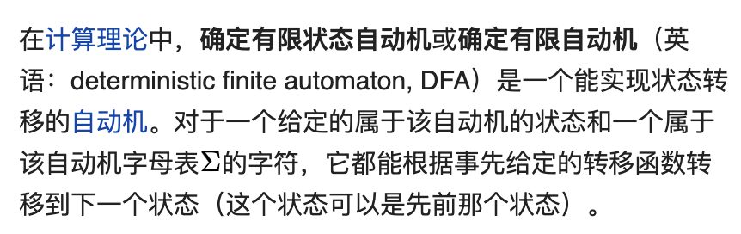
确定性有穷状态机

Slide 14
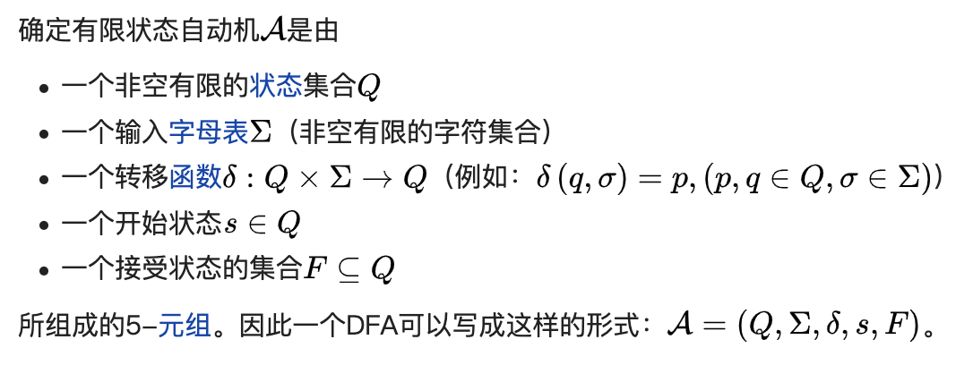
确定性有穷状态机

Slide 15
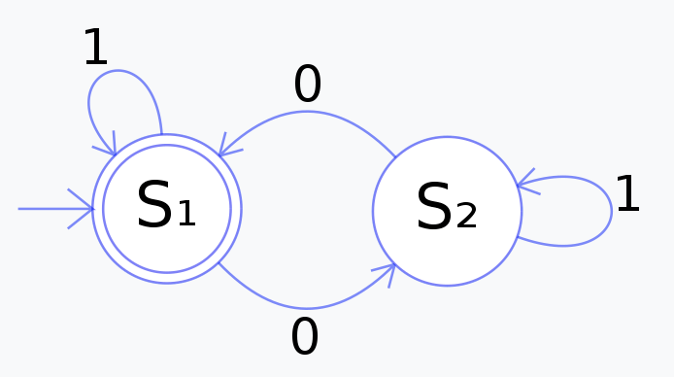
确定性有穷状态机

Slide 16
非确定性有穷状态机

Slide 17
非确定性有穷状态机
在计算理论中，非确定有限状态自动机或非确定有限自动机（NFA）是对每个状态和输入符号对可以有多个可能的下一个状态的有限状态自动机。这区别于确定有限状态自动机（DFA），它的下一个可能状态是唯一确定的。尽管DFA和NFA有不同的定义，在形式理论中可以证明它们是等价的；就是说，对于任何给定NFA，都可以构造一个等价的DFA，反之亦然：

Slide 18
非确定性有穷状态机
在计算理论中，非确定有限状态自动机或非确定有限自动机（NFA）是对每个状态和输入符号对可以有多个可能的下一个状态的有限状态自动机。这区别于确定有限状态自动机（DFA），它的下一个可能状态是唯一确定的。尽管DFA和NFA有不同的定义，在形式理论中可以证明它们是等价的；就是说，对于任何给定NFA，都可以构造一个等价的DFA，反之亦然。
NFA同DFA一样，消耗输入符号的字符串。对每个输入符号它变换到一个新状态直到所有输入符号到被耗尽。
不像DFA，非确定意味着对于任何输入符号，它的下一个状态不是唯一确定的，可以是多个可能状态中的任何一个。因此在形式定义中，一般都谈论状态幂集的子集：转移函数不提供一个单一状态，而是提供所有可能状态的某个子集。
一种扩展的NFA是NFA-λ（也叫做NFA-ε或有ε移动的NFA），它允许到新状态的变换不消耗任何输入符号。

Slide 19
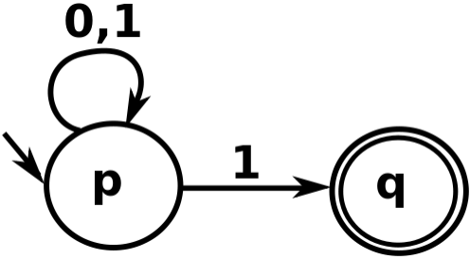
非确定性有穷状态机

Slide 20
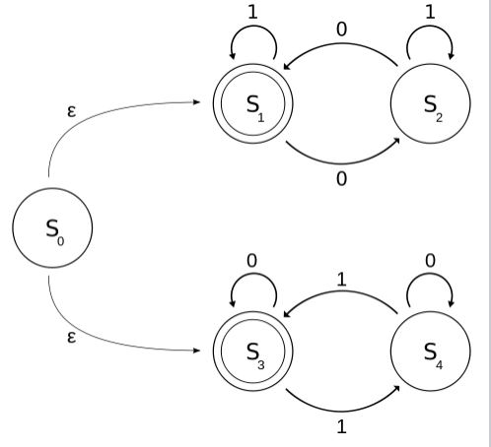
非确定性有穷状态机
Notes:
二进制字母表，它确定输入是否包含偶数个0或偶数个1
上面一个分支检测是否有偶数个0
下面一个分支检测是否有偶数个1

Slide 21
正则表达式转换成状态机

Slide 22
Thompson构造法
肯尼斯·蓝·汤普逊（英语：Kenneth Lane Thompson，1943年2月4日－）小名肯·汤普逊（英语：Ken Thompson），美国计算机科学学者和工程师。駭客文化圈子通常称他为“ken”^{[1]}。在贝尔实验室工作期间，汤普逊设计和实现了Unix操作系统。他创造了B语言——C语言的前身，而且他是Plan 9操作系统的创造者和开发者之一。2006年，汤普逊进入Google公司工作，与他人共同设计了Go语言。他與丹尼斯·里奇同為1983年圖靈獎得主。
此外，肯·汤普逊还参与过正则表达式和UTF-8编码的设计，改进了文本编辑器QED，创造了ed编辑器。他曾制造过专门用于下国际象棋的电脑“Belle”，并建立了残局数据库。

Slide 23
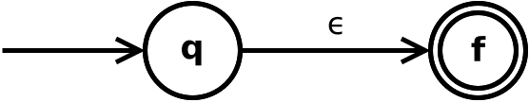
Thompson构造法
空表达式 ε

Slide 24
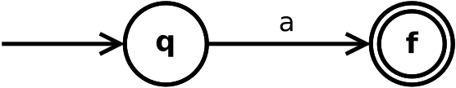
Thompson构造法
字母表中的单个符号 a

Slide 25
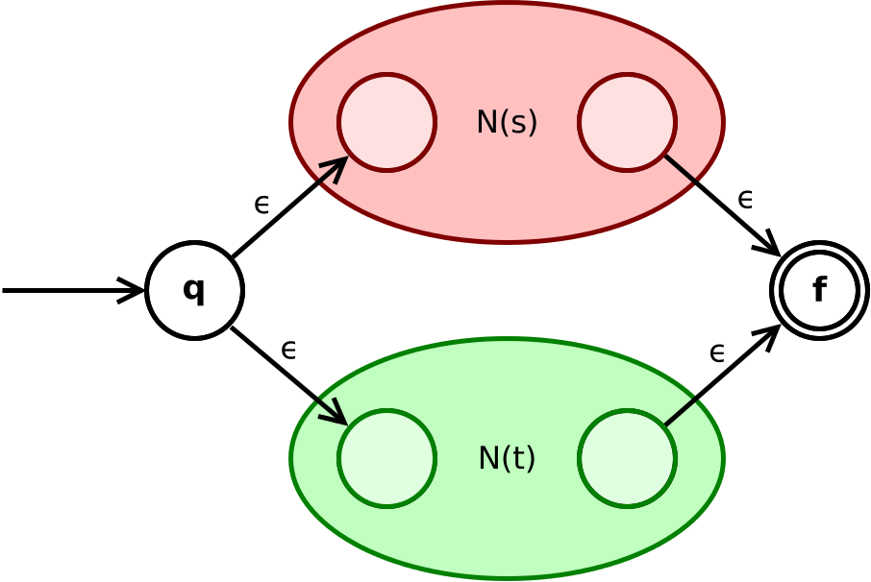
Thompson构造法
两个正则表达式的并 s|t

Slide 26
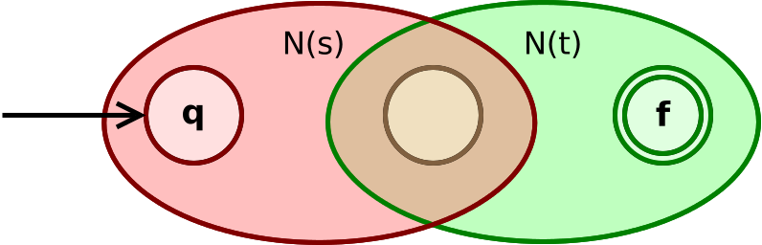
Thompson构造法
连接表达式 st

Slide 27
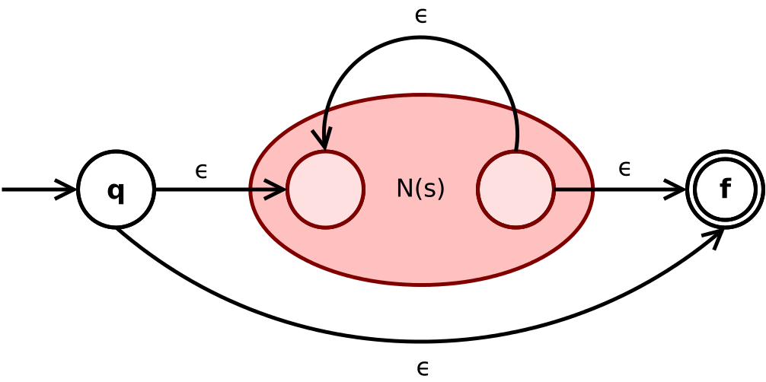
Thompson构造法
Kleene*闭包 s*

Slide 28
Thompson构造法
Kleene*闭包 s*

Slide 29
词法分析

Slide 30
词法分析
词法分析（英語：lexical analysis）是计算机科学中将字符序列转换为标记（token）序列的过程。进行词法分析的程序或者函数叫作词法分析器（lexical analyzer，简称lexer），也叫扫描器（scanner）。词法分析器一般以函数的形式存在，供语法分析器调用。

Slide 31
这里的标记（token）是一个字符串，是构成源代码的最小单位。从输入字符流中生成标记的过程叫作标记化（tokenization），在这个过程中，词法分析器还会对标记进行分类。
词法分析器通常不会关心标记之间的关系（属于语法分析的范畴），举例来说：词法分析器能够将括号识别为标记，但并不保证括号是否匹配。

Slide 32
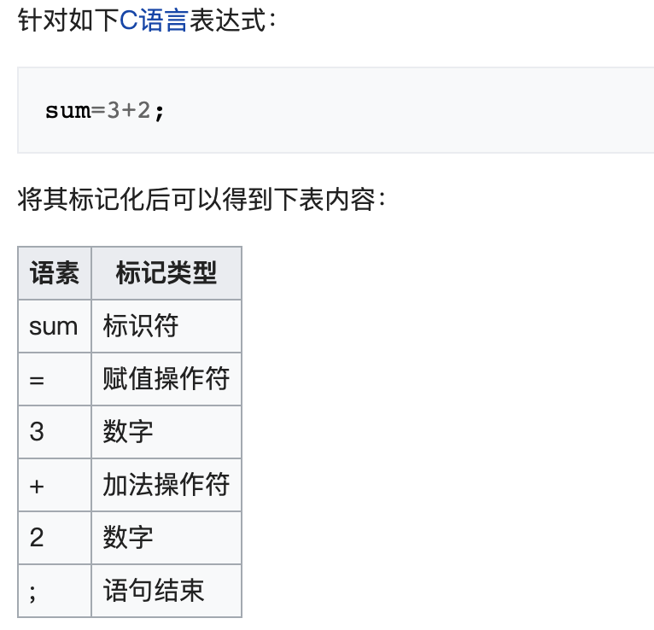

Slide 33
语法分析

Slide 34
语法分析
在计算机科学和语言学中，语法分析（英語：syntactic analysis，也叫 parsing）是根据某种给定的形式文法对由单词序列（如英语单词序列）构成的输入文本进行分析并确定其语法结构的一种过程。
语法分析器（parser）通常是作为编译器或解释器的组件出现的，它的作用是进行语法检查、并构建由输入的单词组成的数据结构（一般是语法分析树、抽象语法树等层次化的数据结构）。语法分析器通常使用一个独立的词法分析器从输入字符流中分离出一个个的“单词”，并将单词流作为其输入。实际开发中，语法分析器可以手工编写，也可以使用工具（半）自动生成。

Slide 35
后缀表达式

Slide 36
后缀表示法
逆波兰表示法（Reverse Polish notation，RPN，或逆波兰记法），是一种是由波兰数学家扬·武卡谢维奇1920年引入的数学表达式方式，在逆波兰记法中，所有操作符置于操作数的后面，因此也被称为后缀表示法。逆波兰记法不需要括号来标识操作符的优先级。

Slide 37
逆波兰记法中，操作符置于操作数的后面。例如表达“三加四”时，写作“3 4 +”，而不是“3 + 4”。如果有多个操作符，操作符置于第二个操作数的后面，所以常规中缀记法的“3 - 4 + 5”在逆波兰记法中写作“3 4 - 5 +”：先3减去4，再加上5。
使用逆波兰记法的一个好处是不需要使用括号。例如中缀记法中“3 - 4 * 5”与“（3 - 4）*5”不相同，但后缀记法中前者写做“3 4 5 * -”，无歧义地表示“3 (4 5 *) -”；后者写做“3 4 - 5 *”。

Slide 38
逆波兰表达式的解释器一般是基于堆栈的。解释过程一般是：操作数入栈；遇到操作符时，操作数出栈，求值，将结果入栈；当一遍后，栈顶就是表达式的值。因此逆波兰表达式的求值使用堆栈结构很容易实现，并且能很快求值。

Slide 39
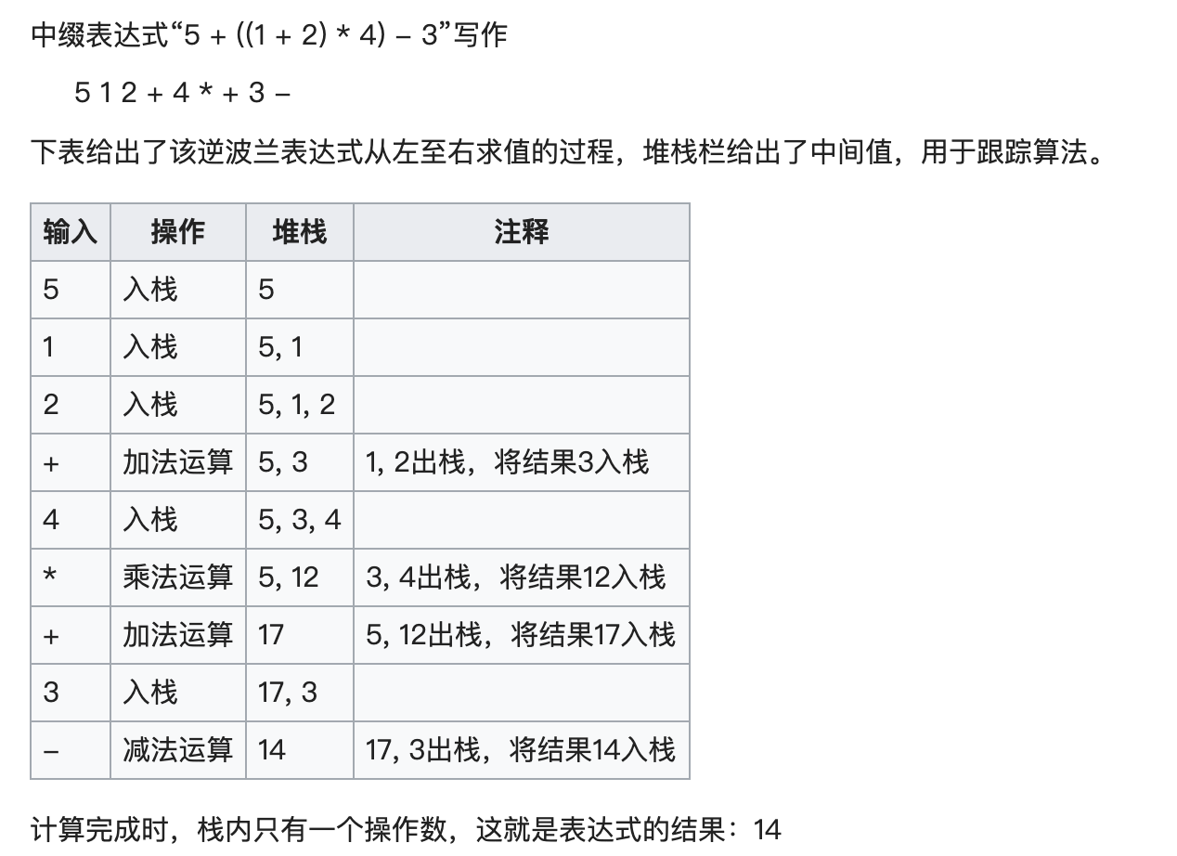

Slide 40
状态机构建

Slide 41
流程
词法分析
token
语法分析
后缀表达式
Thompson构造法

Slide 42
词法分析器
TEXT: (a|b)cd*e?
> 词法分析器:
[Token(OPEN_PARENTHESIS, value=None),
Token(CHARACTER, value=a),
Token(BAR, value=None),
Token(CHARACTER, value=b),
Token(CLOSE_PARENTHESIS, value=None),
Token(CHARACTER, value=c),
Token(CHARACTER, value=d),
Token(ASTERISK, value=None),
Token(CHARACTER, value=e),
Token(QUESTION, value=None)]

Slide 43
语法分析
TEXT: (a|b)cd*e?
> 语法分析器:
[Token(CHARACTER, value=a),
Token(CHARACTER, value=b),
Token(BAR, value=None),
Token(CHARACTER, value=c),
Token(CHARACTER, value=d),
Token(ASTERISK, value=None),
Token(CHARACTER, value=e),
Token(QUESTION, value=None),
Token(concatenate, value=None),
Token(concatenate, value=None),
Token(concatenate, value=None)]

Slide 44
Playground

Slide 45
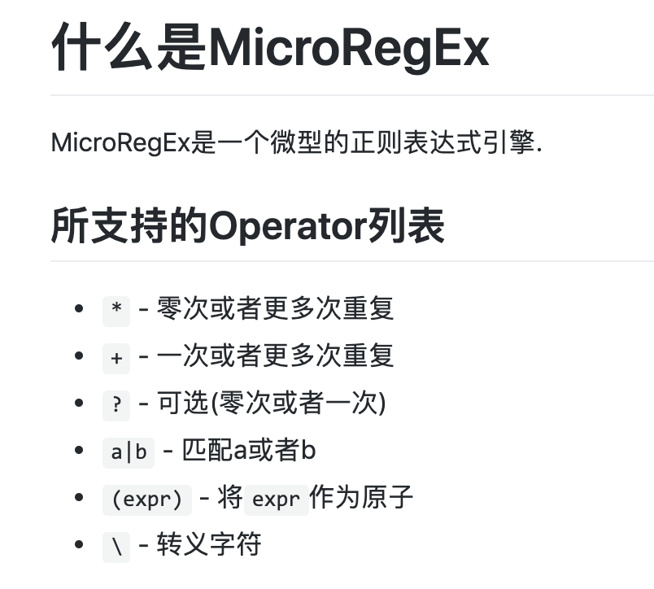
一个微型的正则表达式引擎 > MicroRegEx

Slide 46
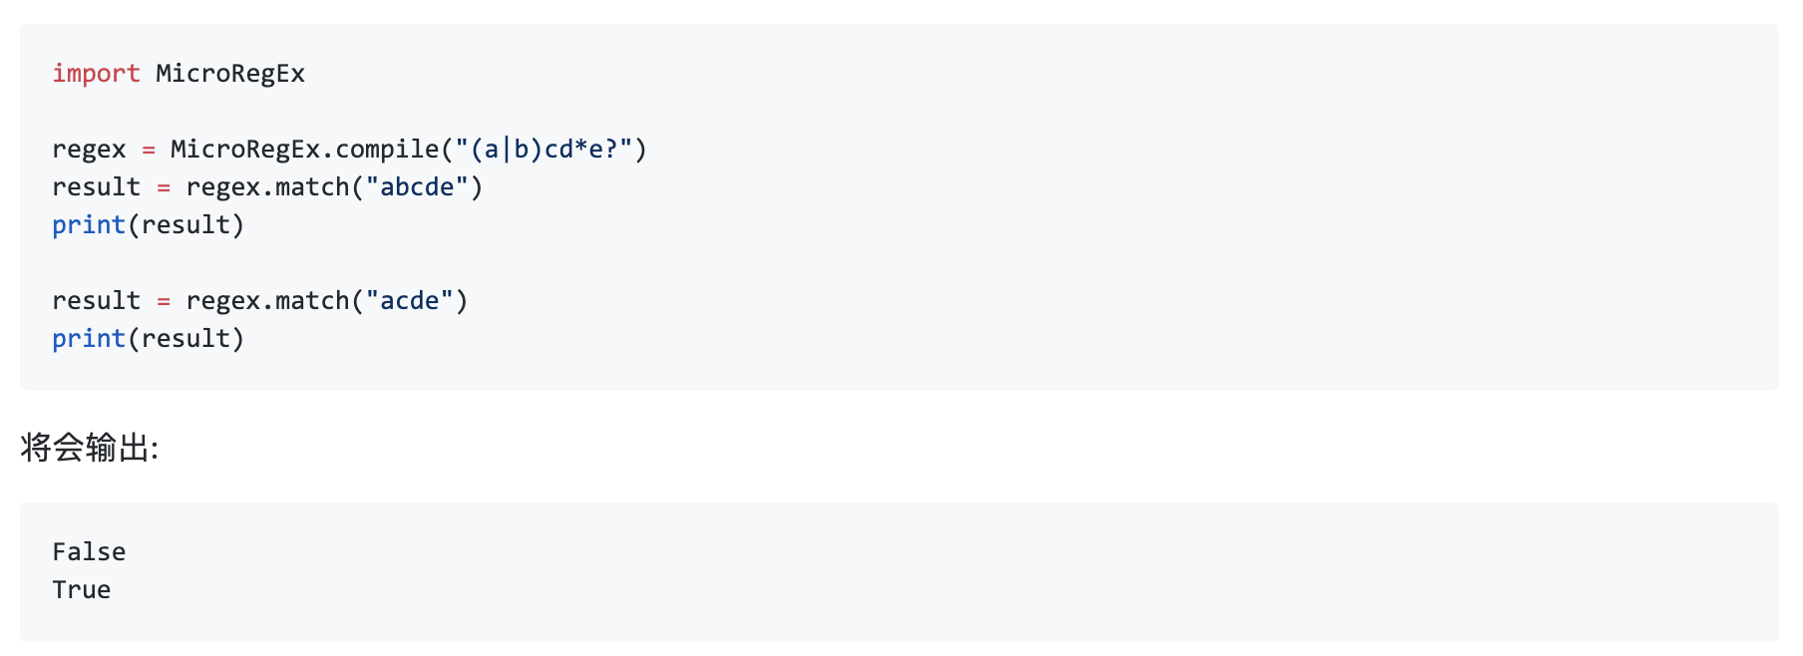
像python内建的regex一样使用

Slide 47
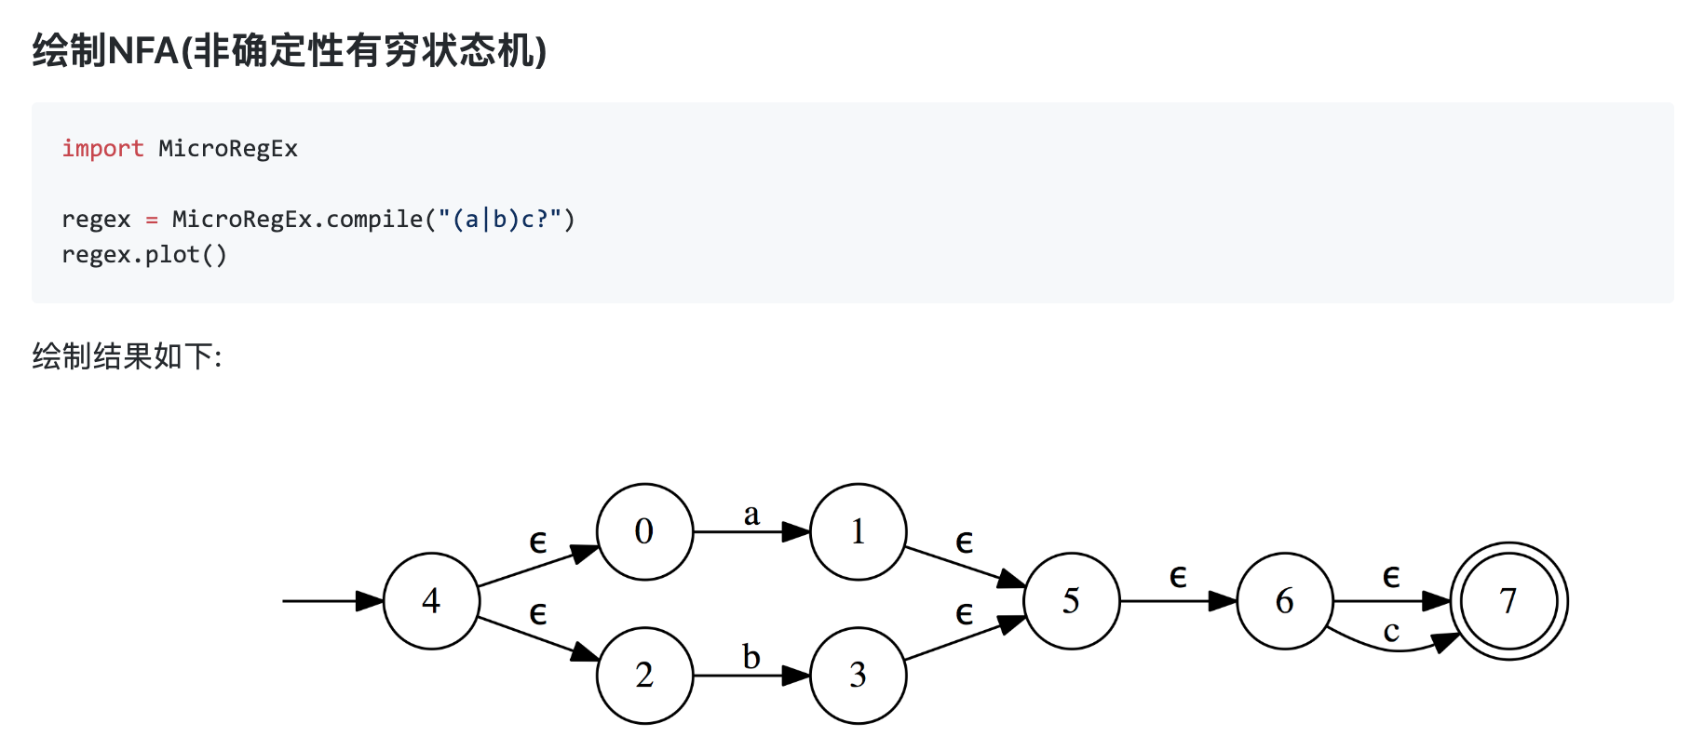
NFA

Slide 48
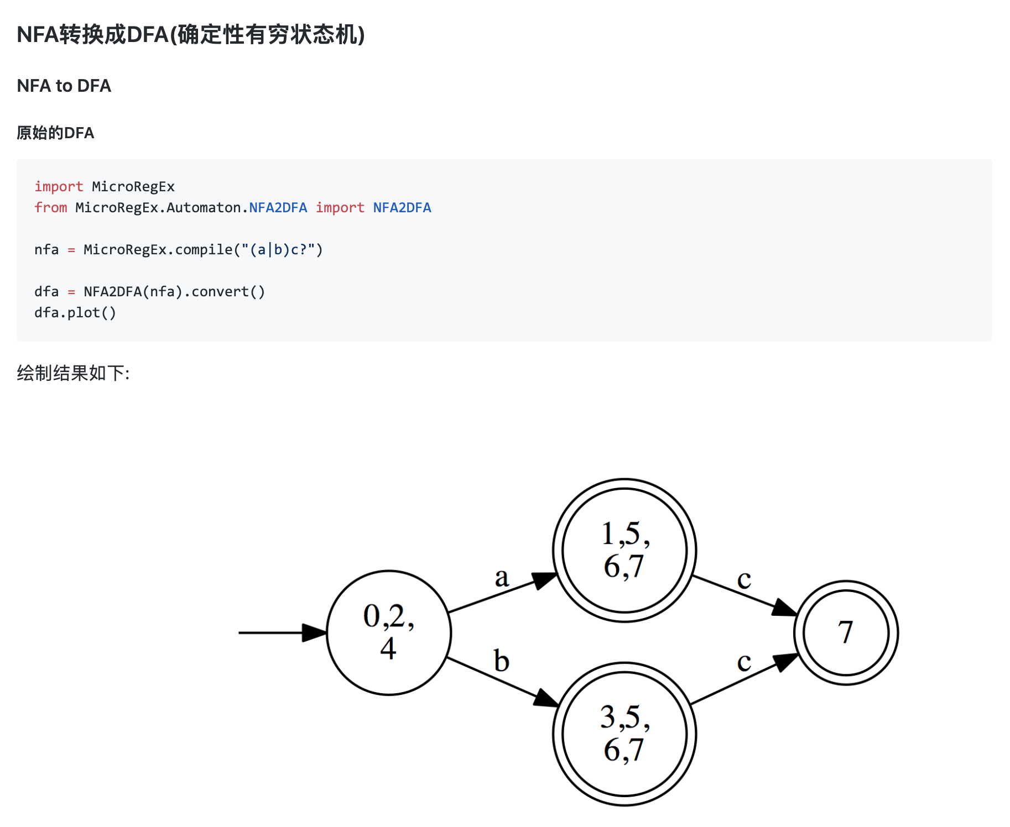
DFA

Slide 49
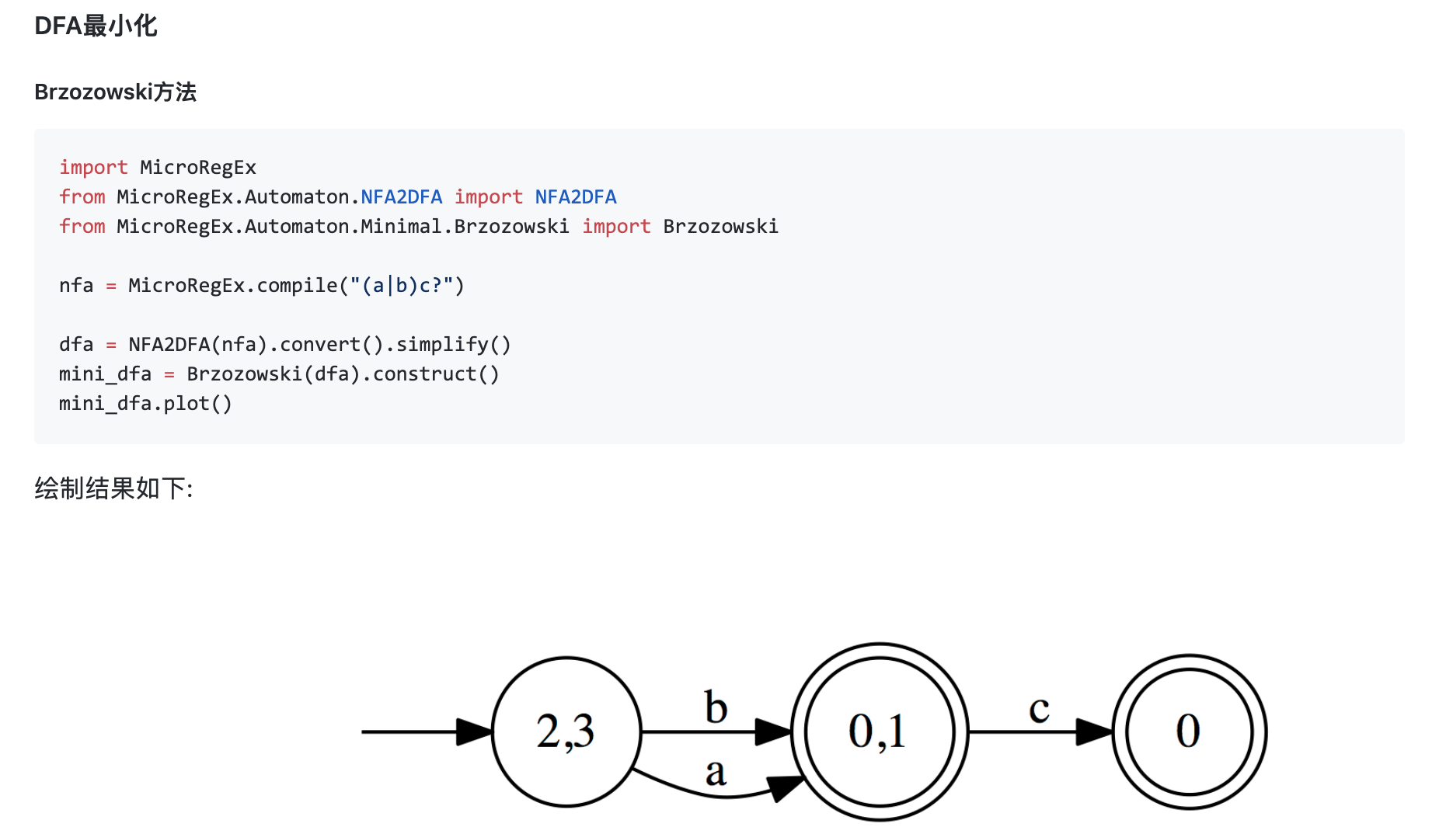
DFA 最小化

Slide 50
项目地址
https://github.com/howl-anderson/MicroRegEx

Slide 51
END

